Slide 1

PUZ_카드 맞추기 퍼즐 시스템 기획서
sbryu@newmatic.kr
류세빈

Slide 2

| Ver.
1.0.0 | 25.03.24 | 류세빈 | 초안 작성
Ver.1.0.0

Slide 3
| 문서의 목적
카드 맞추기 퍼즐의 시스템 기획
개별 퍼즐에 대한 세부 기획
데이터 테이블
Ver.1.0.0

Slide 4
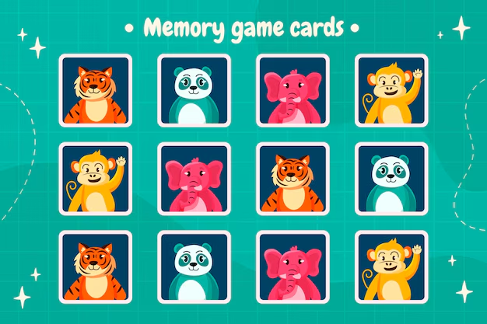
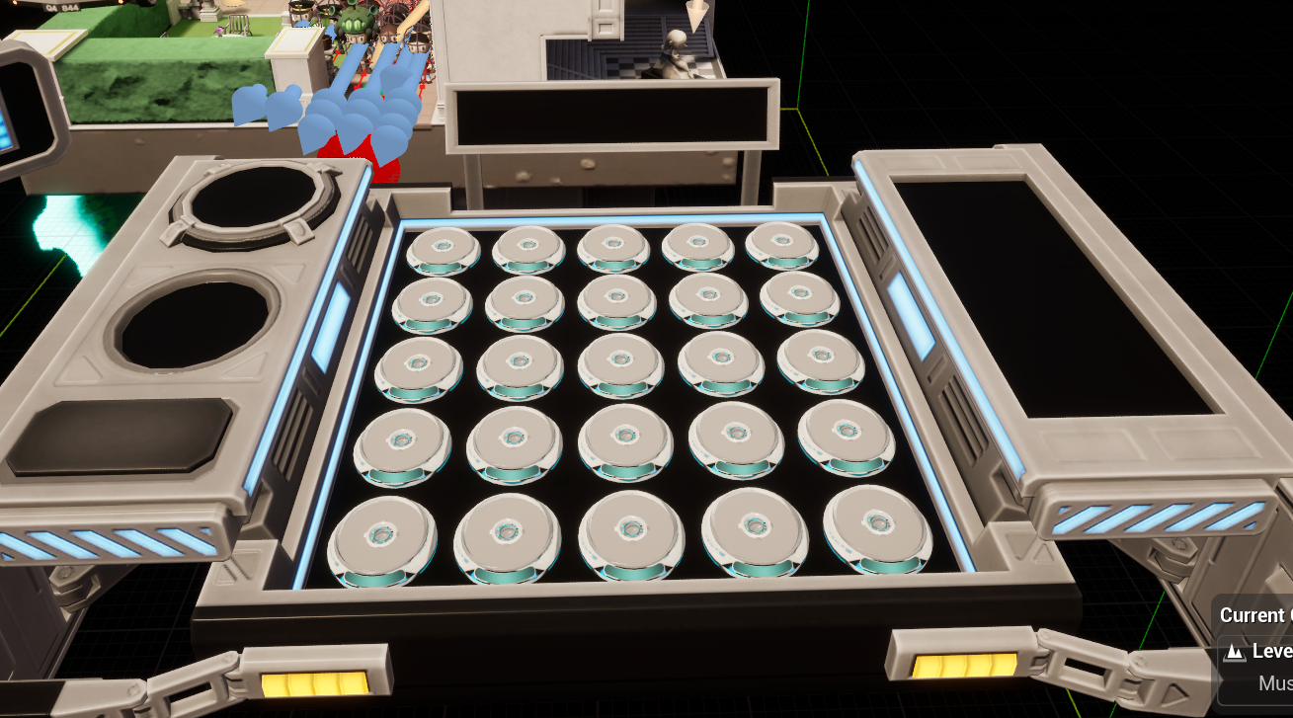
| 카드 맞추기 퍼즐
퍼즐 컨셉
뒷면으로 덮인 상태의 카드를 한 장씩 뒤집으며 카드의 짝을 구분하는 퍼즐과 동일한 규칙을 사용한다.
카드는 [포탈 타일]이 대신하며, [포탈 타일]을 활성화하면 나오는 [오브젝트]를 모두 맞추는 것이 플레이어의 목표이다.
[포탄 타일] 중에는 [폭탄]이 있다. [폭탄]을 발견하면 [포탈 타일]에 배치된 오브젝트의 위치가 랜덤으로 변경된다.
퍼즐 규칙
카드는 [포탈 타일]이 대신하며, [포탈 타일]을 활성화하면 나오는 [오브젝트]를 모두 맞추는 것이 플레이어의 목표이다.
[포탄 타일] 중에는 [폭탄]이 있다. [폭탄]을 발견하면 [포탈 타일]에 배치된 오브젝트의 위치가 랜덤으로 변경된다.
카드 맞추기 퍼즐 중에는 리셋을 할 수 없다. (폭탄이 리셋의 역할을 대신하기 때문)
리셋 버튼을 눌러도 상호작용이 되지 않는다.
Ver.1.0.0

Slide 5
| 카드 맞추기 퍼즐 기본 룰
클리어 조건
폭탄 외 모든 오브젝트의 짝을 맞추어 레벨에서 제거하면 클리어한다.
실패 조건
제한 시간 내 오브젝트의 짝을 맞추지 못하면 실패한다.
기본 시스템
포탈 타일이 표시됨
포탈을 활성화하면 오브젝트 또는 폭탄이 등장함
폭탄일 경우 포탈 타일이 비활성화되고 오브젝트들의 위치가 랜덤으로 변경됨
포탈 타일은 한 번에 최대 2개까지 활성화 가능함
두 번째 포탈을 활성화하면 결과를 결정함
첫 번째와 같은 오브젝트일 경우, 포탈 타일이 완료 상태로 변함
첫 번째와 다른 오브젝트일 경우, 포탈 타일이 기본 상태로 돌아감
폭탄일 경우, 2와 같음
남은 오브젝트를 확인함
폭탄 타일을 제외한 모든 타일을 완료상태로 만들면 게임이 클리어됨
남은 오브젝트가 있으면 다시 포탈 타일을 표시함
예외 처리
하나의 포탈 타일을 활성화 하는 중에 두 번째 포탈을 활성화하는 것도 가능함
단, 포탈에서 활성화 된 오브젝트가 폭탄인 경우에는 플레이어의 조작이 불가함
포탈을 동시에 활성화하는 것은 불가능함
Ver.1.0.0

Slide 6
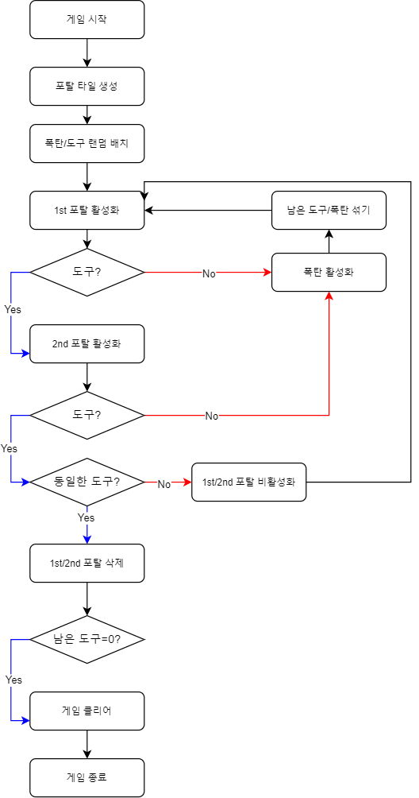
| 게임 플로우
Ver.1.0.0

Slide 7
| 필드
Tile
기본
완료
호버 시
폭탄
선택 시
오브젝트
선택 시
타일 사이즈는 6x6
타일 간의 간격 1
타일 배치는 난이도에 따라 다르게 배치됨
상태에 따른 색상 변화
4~5 난이도 타일 배치 (25) 예시
2~3 난이도 타일 배치 (15) 예시
1 난이도 기본 타일 배치 (9) 예시
Ver.1.0.1

Slide 8




| 오브젝트
타일과 오브젝트는 피봇이 같다.(0.0.0)
: 타일 피봇
: 오브젝트 피봇
오브젝트 오브젝트
한 번의 상호작용에 하나의 타일만 활성화 가능 (최대 2개의 타일만 활성화 된다.)
-1) 동일한 오브젝트일 경우 오브젝트 제거 & 타일 색상변경 (녹색)
-2) 상이한 오브젝트일 경우 오브젝트 제거 & 타일 색상변경 (검정색)
1), 2)의 과정에서 새로운 오브젝트를 활성화하는 것도 가능
폭탄
활성화될 시 레벨에 제거되지 않은 오브젝트의 위치가 변경된다.
폭탄이 활성화되면 랜덤 배치가 끝날 때까지 제한 시간은 일시 정지되며, 유저는 상호작용을 할 수 없음
Ver.1.0.1

Slide 9
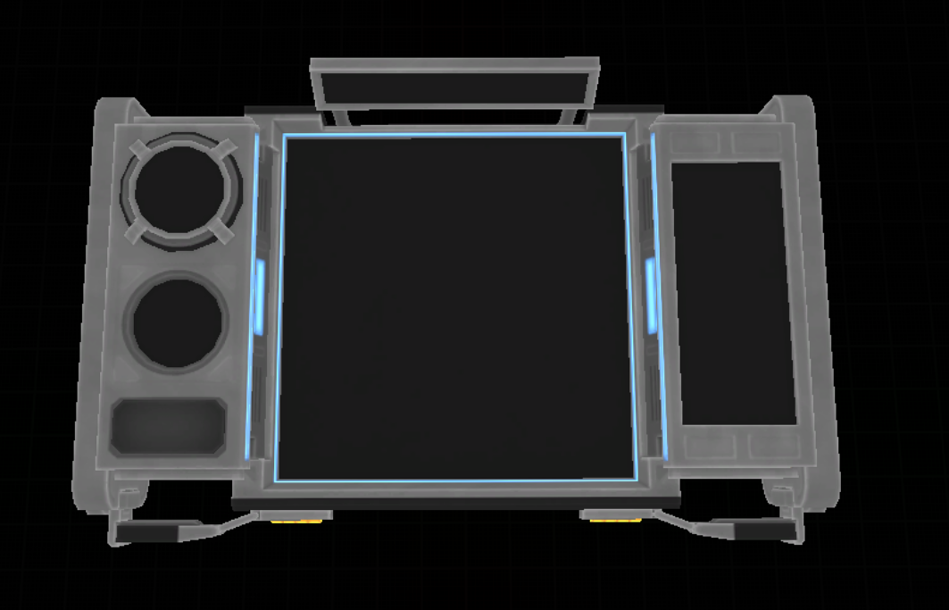
| 게임 플레이- 시작
Index | iObjectGroupID | sTileArrayX | sTileArrayY | iBombTile | iObjectTile
- | 오브젝트 데이터의 동일한 그룹 불러옴 | 3 | 3 | 1 | 8
NPUZ_06_FieldData
iObjectGroupID
NPUZ_06_ObjectData의 iObjectGroupID를 참조. 동일한 GroupID를 공유하는 오브젝트를 불러옴
sTileArrayX
필드의 X열을 지정
sTileArrayY
필드의 Y열을 지정
iBombTile
각 라운드에 등장하는 폭탄의 수
iObjectTile
(sTileArrayX x sTileArrayY) - (iBombTile) 의 값. 반드시 짝수여야 함
배치되는 Bomb와 Object의 위치는 랜덤으로 변환
게임 시작 시 필드 생성
생성 연출 방법은 컨셉 기획서 참고
Ver.1.0.0

Slide 10
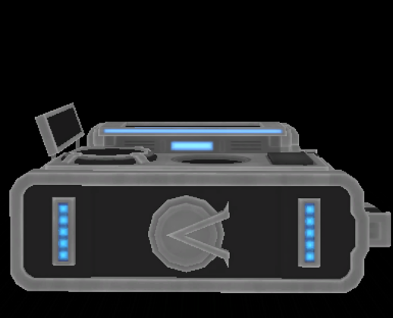

| 게임 플레이- 규칙
타일을 상호작용 할 시 오브젝트 노출
x
X
x
X
오브젝트는 한 번에 2개까지 노출이 가능
첫 번재 오브젝트와 두 번째 오브젝트가 동일하면 오브젝트 제거 후 타일 색상 변경(파란색->녹색)
첫 번째 오브젝트와 두 번재 오브젝트가 상이하면 오브젝트 제거 후 타일 색상 변경(파란색->검정색)
오브젝트가 폭탄이면 레벨에 존재하는 모든 오브젝트의 순서를 랜덤으로 변경
오브젝트 연출은 컨셉 기획서를 참고
Ver.1.0.1

Slide 11
| 게임 플레이- 성공
폭탄을 포함한 타일을 제외한 모든 타일이 완료 상태가 되면 클리어
마지막에 남은 타일이 폭탄이라면 게임 클리어
Ver.1.0.1

Slide 12
| 게임 플레이- 실패
제한 시간동안 폭탄을 제외한 모든 타일을 활성화 시키지 못할 시 실패
Ver.1.0.1

Slide 13
| 게임 시스템
타일의 콜리전 영역(6*6)에 접근하면
타일의 바닥 색상을 변경하여 호버 표시
트리거로 상호작용
상호작용 시 진동
한 번 상호작용한 타일을 다시 상호작용하는 것은 불가능함
Ver.1.0.1

Slide 14
| 테이블 구조
PUZ 메인 테이블
NPUZ_06_FieldData
NPUZ_06_ObjectData
스위치 퍼즐 ID
퍼즐의 난이도
난이도별 제한시간
난이도별 라운드 개수
난이도에 속한 퍼즐 ID
스위치 퍼즐 ID
퍼즐의 난이도
난이도별 제한시간
난이도별 라운드 개수
난이도에 속한 퍼즐 ID
퍼즐 ID
오브젝트 그룹 ID
X열 정렬
Y열 정렬
폭탄 수
오브젝트 수
오브젝트 ID
타입(일반/함정)
챕터
퍼즐 오브젝트 그룹
스태틱 메쉬 경로
레벨 사이즈
필드 데이터 테이블
오브젝트의 그룹 ID >
동일한 그룹 ID로 묶이는 오브젝트를 데이터 테이블에서 호출
X열/Y열 정렬에 따라 폭탄/오브젝트 배치
오브젝트 데이터로 오브젝트 ID 및 타입 관리
타입 지정(함정/일반 여부)
챕터(1/2/3/4)
오브젝트 그룹 ID 할당
스태틱 메쉬 경로 지정
각 오브젝트의 레벨 사이즈 지정
Ver.1.0.0

